Slide 1
Charles-François Daubigny
(1817-1878)

Slide 2
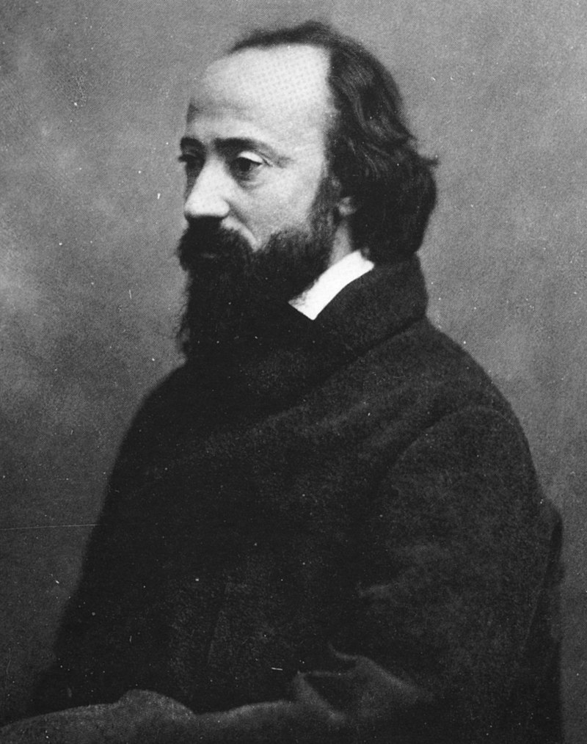

Slide 3
